Slide 1

Проект
Изготвили: Александър Сливаров Ангел Филипов Марио Семерджиев

Slide 2

01
02
Какво представлява проекта?
Електрическа схема

Slide 3

Интелигентна домашна автоматизация с помощна на сензори

Slide 4
01
Какво представлява?

Slide 5

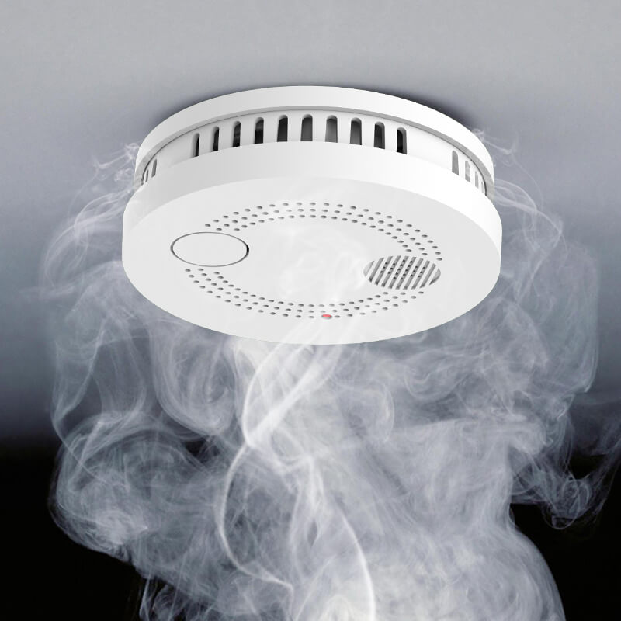
Какво представлява?
Сензорите, свързани към микроконтролерната платка, играят важна роля в автоматизацията на вашата система. Първият сензор е детекторът на дим, който е отговорен за откриването на евентуални изтичания на газ. Ако детекторът на дим засече присъствието на газ, активира се алармената система, предупреждавайки вас и околните за потенциална опасност.

Slide 6
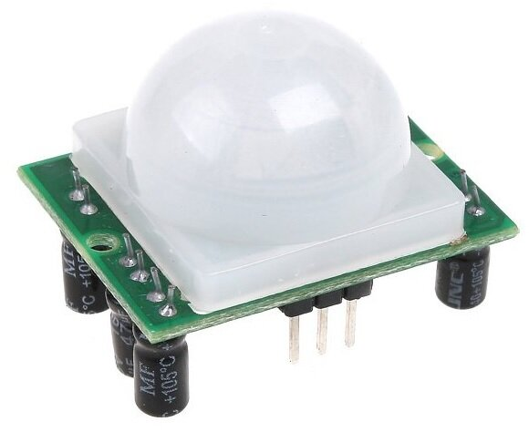
Какво представлява?
Следващият сензор, който използвате, е PIR (инфрачервен детектор за движение). Той е насочен към откриването на хора в предната част на вашия дом. Когато PIR датчикът регистрира движение, автоматично се активира вентилаторът, осигурявайки подходяща вентилация в стаята.

Slide 7
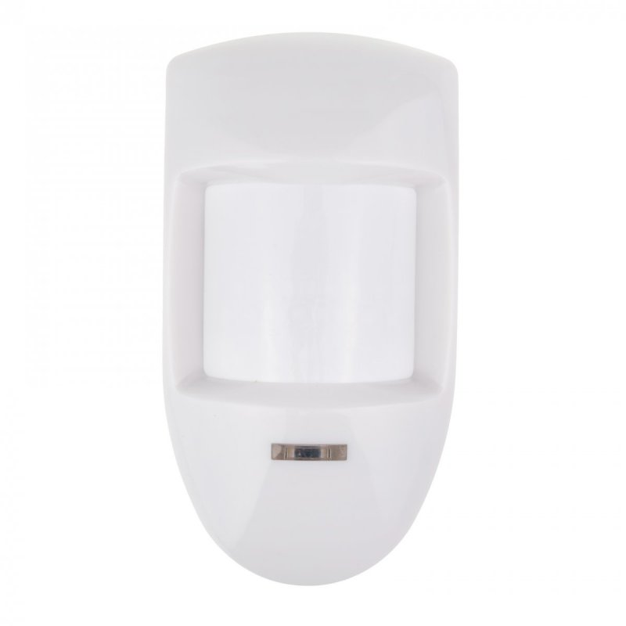
Какво представлява?
Освен автоматичните функции, които сензорите предоставят, вие имате и възможността за ръчно управление. Например, вентилаторът може да бъде включен или изключен според вашите предпочитания, независимо от регистрираните движения.

Slide 8
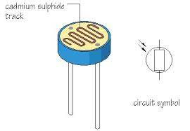
Какво представлява?
Последният сензор, LDR (фоточувствителен датчик), се използва за автоматично управление на осветлението в дома ви. Ако в дома има някой през нощта, LDR датчикът засича ниско ниво на осветеност и автоматично включва крушката, осигурявайки подходяща светлина. През дневните часове, когато има достатъчно дневна светлина, LDR датчикът отново реагира и изключва крушката, спестявайки енергия.

Slide 9
Така, с помощта на тези различни сензори и техните функции, вие можете да създадете удобна и безопасна автоматизирана система за вашата домашна среда.

Slide 10
02
Електрическа схема

Slide 11

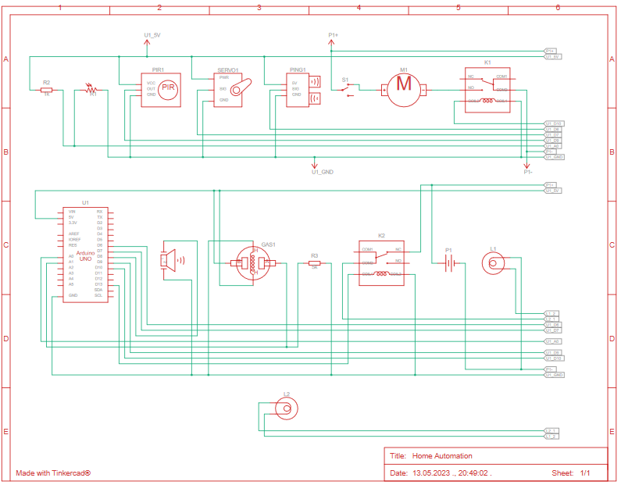

Slide 12
Благодаря за вниманието!

